Slide 1
7장 Angular.js 소개

Slide 2
Angular 소개
Angular는 SPA 개발을 위한 구글의 오픈소스 프레임워크이다.
정적 타입을 제공하는 TypeScript를 주력 언어로 채택하여, 대규모 애플리케이션 개발에 보다 적합한 환경을 제공한다.

Slide 3
Angular 소개
Angular의 장점
1) 컴포넌트 기반 개발 컴포넌트 기반 개발(CBD)은 개발 생산성을 높이며 대규모 애플리케이션에 적합한 구조이다.
2) TypeScript 채택 Angular가 기본언어로 채택하고 있는 TypeScript의 명시적 타입 지정은 코드의 가독성을 높이고 예측할 수 있게 하며, 컴파일 단계에서 오류를 포착할 수 있는 장점이 있다.
3) 개발도구의 통합 및 개발 환경 구축 자동화 Angular CLI(커맨드 라인 인터페이스)를 통해 간편한 개발 환경 구축을 지원한다. 프레임워크를 도입할 때 장벽으로 손꼽히는 것 중 하나가 개발 환경 구축임을 미루어보면 이는 큰 장점이다. 간단한 명령어를 사용하여 프로젝트 생성에서 빌드, 테스트, 구성요소 추가 등을 간편하게 할 수 있으며,개발용 서버를 내장하고 있어 실행 또한 가능하다.

Slide 4
Angular 소개
. Angular CLI
Angular CLI는 Angular 프로젝트 스캐폴딩(코드 자동 생성)을 생성, 실행, 빌드할수 있으며, Angular의 다양한 구성요소를 선별적으로 추가할 수 있는 강력한 커맨드-라인 인터페이스이다. 개발용 서버를 내장하고 있어서 간단히 프로젝트를 실행시켜서 동작을 확인할 수 있다.
지원기능
Angular 프로젝트 생성
Angular 프로젝트에 컴포넌트, 디렉티브, 서비스, 파이프, 클래스, 인터페이스 등의 구성요소 추가
LiveReload를 지원하는 내장 개발 서버를 이용한 Angular 프로젝트 실행
Unit/E2E(end to end) 테스트 환경 지원
배포를 위한 Angular 프로젝트 패키징

Slide 5
Angular 소개
기본 사용 방법
npm 패키지 매니저를 사용하여 간단하게 Angular CLI를 설치할 수 있다.
$ npm install -g @angular/cli @angular/cli는 퍼스트 파티 패키지로, SPA개발에 필요한 모든 도구를 포함하고 있다.

Slide 6
Angular 소개
새로운 앵귤러 프로젝트를 생성하고, 빌드한 뒤에 실행하려면 다음과 같이 명령어를 실행하면 된다.
$ ng new <프로젝트 이름> # 프로젝트 실행 $ cd <프로젝트 이름> $ ng serve (--open, --port ..)ng serve는 로컬 개발환경에서 애플리케이션을 빌드한 후에 서버를 실행하는 명령어이다. 소스 코드가 변경되면 자동으로 재빌드하고 환경을 갱신한다.
앵귤러에서 기본 포트는 4200번 입니다. 브라우저에서 http://localhost:4200 으로 접근하면 애플리케이션이 실행되는 것을 확인할 수 있다.

Slide 7
Angular 소개
Angular 애플리케이션의 파일 구조
1) src 폴더
Angular 프로젝트는 컴포넌트, 디렉티브, 서비스, 모듈 등 Angular 구성 요소와 각종 설정 파일로 구성된다. src 폴더는 이러한 Angular의 모든 구성요소, 공통 CSS, 이미지나 폰트와 같은 정적파일, 설정 파일 등 애플리케이션 필수 파일을 담고 있다. src/app 폴더에는 Angular구성요소가 위치하며, 개발자가 작성하는 대부분의 파일은 이곳에 포함된다.

Slide 8
Angular 소개
Angular 애플리케이션의 처리 흐름
index.html
웹 브라우저가 가장 먼저 로딩하는 프로젝트 파일은 /my-app/dist/index.html 이다. 이것은 ng build 명령어로 프로젝트를 빌드했을 때 /my-app/dist/index.html에 번들링된 자바스크립트 파일이 추가되어 자동으로 생성되는 파일이다.

Slide 9
Angular 설치
1. Node.js 설치한다.
2. Node.js 설치 이후 타입스크립트와 앵귤러 빌드 툴을 설치한다.
- cmd창에서 명령을 입력하자 : npm install -g typescript
- cmd창에서 명령을 입력하자 : npm i @angular/cli -g
3. 비쥬얼 스튜디오 코드를 설치한다.

Slide 10
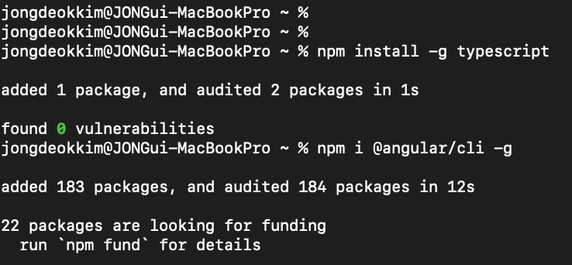
Angular 소개

Slide 11
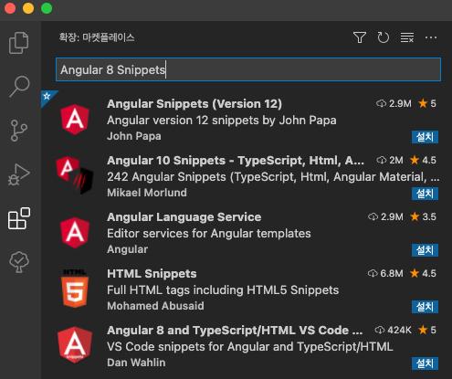
Angular 소개
VS Code에 확장팩으로 Angular 8 Snippets를 설치한다.

Slide 12
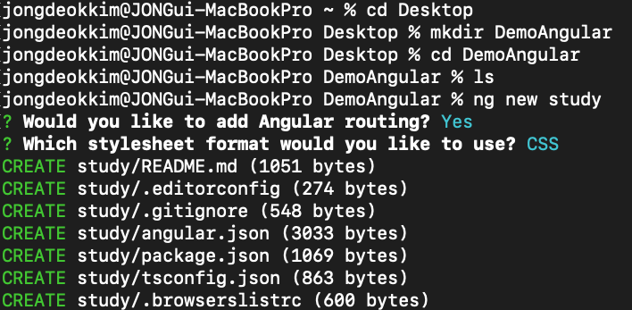
Angular 소개
명렁어 : ng new study 프로젝트를 만든다.

Slide 13
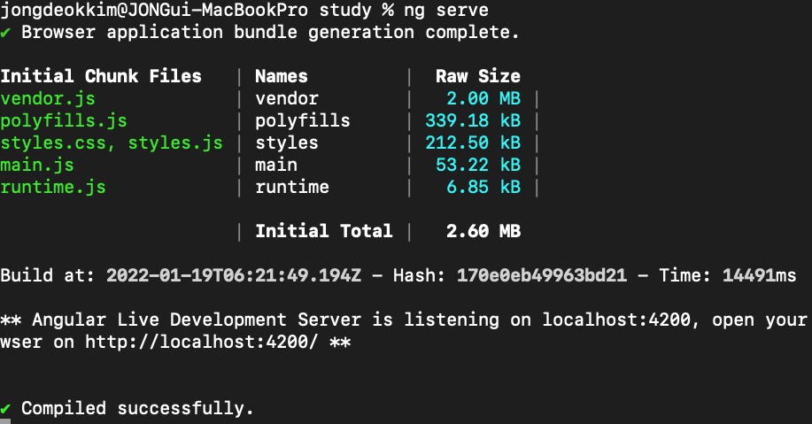
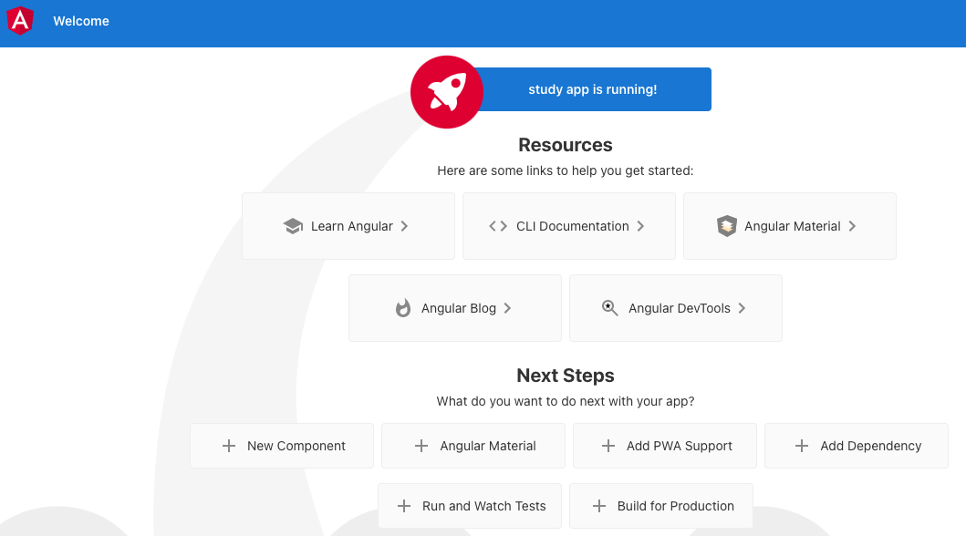
Angular 소개
ng serve명령어를 cmd창에서 입력하자

